Slide 1





ESCUELA COLOMBIANA DE INGENIERIA
SEMANA 5
DOSW 1

Slide 2

AGILISMO

Slide 3
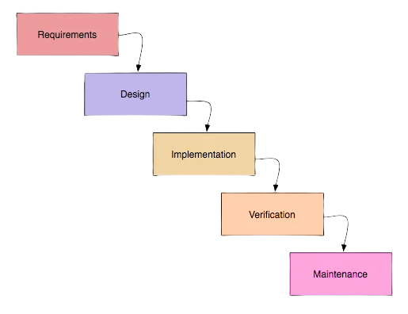
¿QUÉ ES LO TRADICIONAL?
Waterfall (Cascada)
Es un enfoque de gestión de proyectos con diferentes fases que se ejecutan de manera secuencial
Proyectos con requerimientos muy bien definidos y resultados predecibles.
Proyectos con requerimientos fijos y pocos cambios.

Slide 4
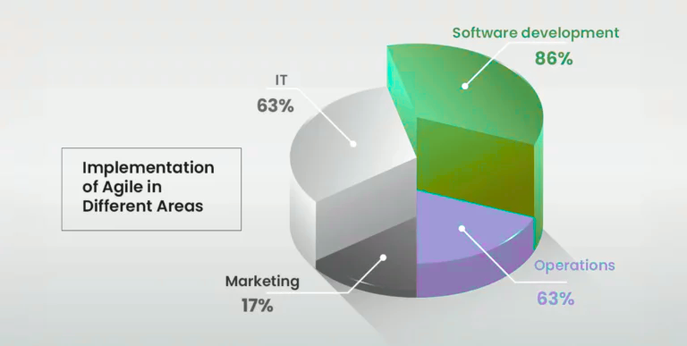
¿QUÉ SON LAS METODOLOGÍAS ÁGILES?
“Is an approach that divides work into phases, emphasizing continuous delivery and improvement”.
-Atlassian-
-Ailoitte. Diciembre 2025-

Slide 5

¿QUÉ SON LAS METODOLOGÍAS ÁGILES?
Capacidad de crear y responder al cambio, lidiando y teniendo éxito en un entorno incierto o caótico.
Mejora la colaboración y productividad.
Identifica y remueve riesgos potenciales.
Entrega de productos de calidad.
Simplifica la planeación.
Divide el proyecto en pequeños segmentos (historias de usuario)
Ayuda a prevenir errores y re-procesos.
Reduce costos.

Slide 6
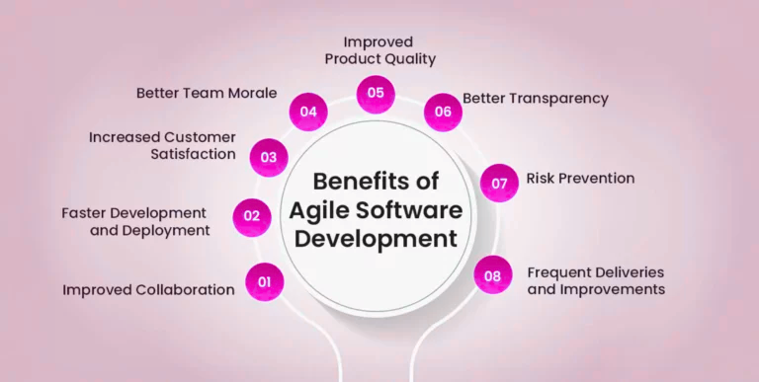
BENEFICIOS

Slide 7
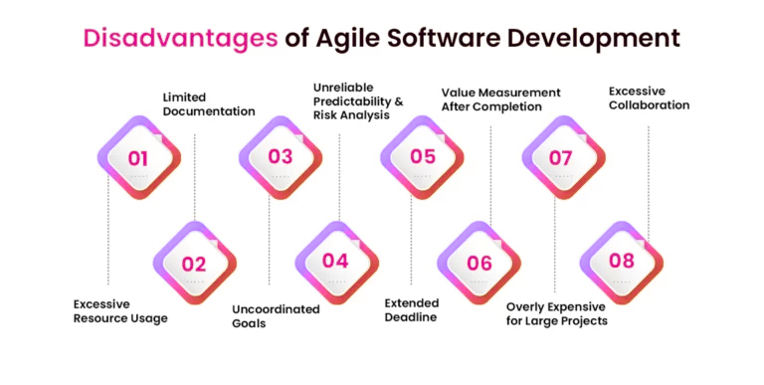
DESVENTAJAS

Slide 8

AGILE
Capacidad de crear y responder al cambio, lidiando y teniendo exito en un entorno incierto o caotico
70% de empresas estan en transformacion agil, acelerando la entrega de productos en un 64%
MANIFIESTO AGILE
Creado el 17 de febrero de 2001
Es una declaracion de valores y principios, declarados por un grupo de expertos en desarrollo de software, que busca ofrecer una alternativa a los metodos tradicionales de gestion de proyectos.
Establecen 12 principios y 4 aspectos o pilares

Slide 9
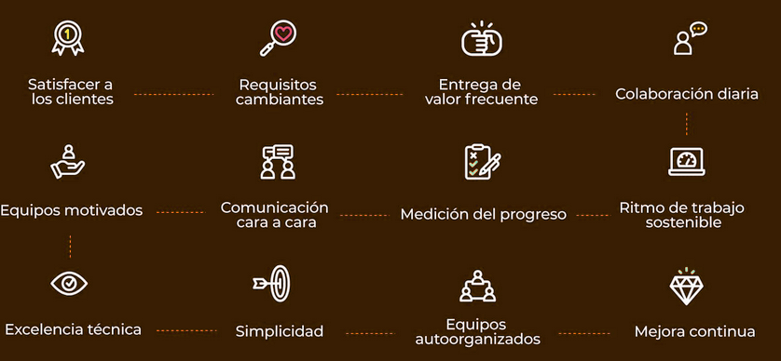
MANIFIESTO AGILE
PRINCIPIOS

Slide 10
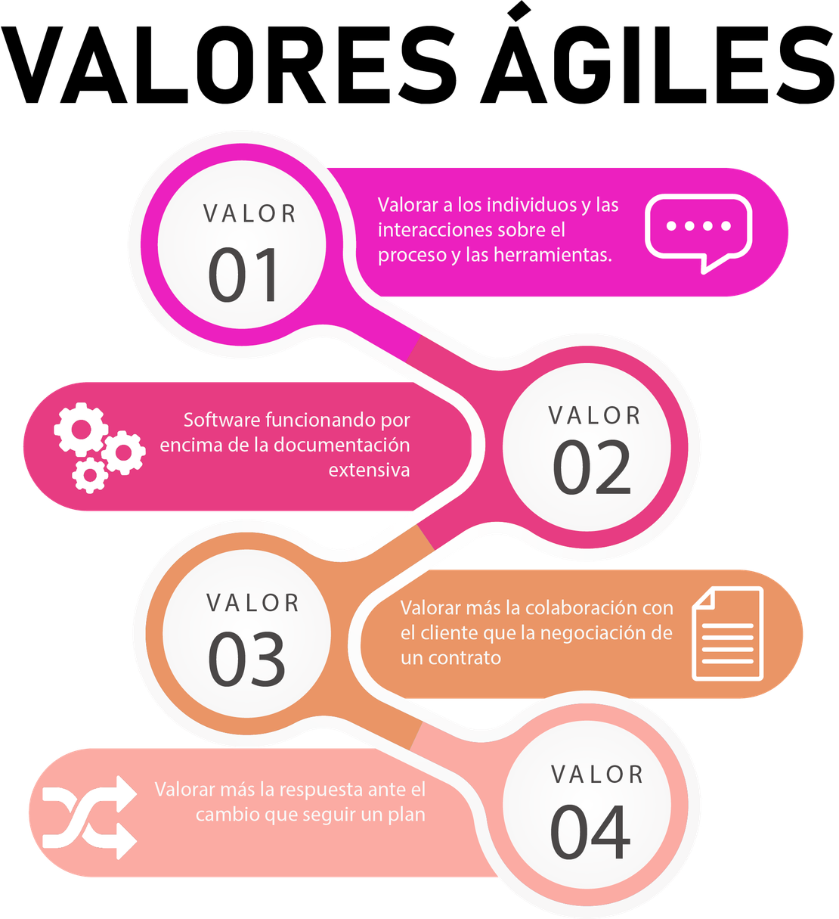
MANIFIESTO AGILE
PILARES

Slide 11
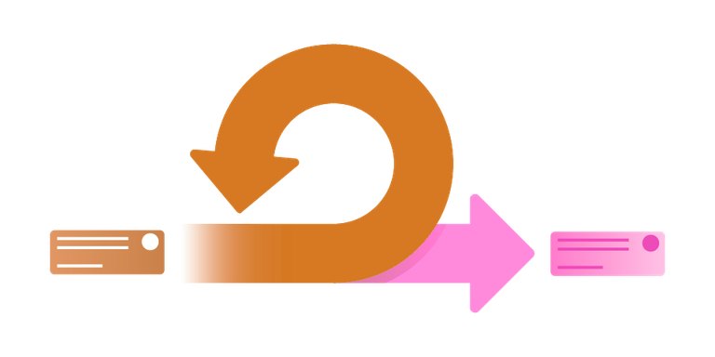
SCRUM
Marco de trabajo liviano que ayuda a las personas, equipos y organizaciones a generar valor a traves de soluciones adaptativas a problemas complejos
Usado no solamente en software ya que es efectivo en transferencia iterativa e incremental del conocimiento
Scrum se basa en el EMPIRISMO es decir se basa en tomar decisiones basado en las observaciones para aplicar los cambios en el mercado, su progreso es en base a la observacion y la experimentacion

Slide 12
PILARES SCRUM
TRANSPARENCIA
Mostrando y no ocultando los problemas emergentes
INSPECCION
Sobre eventos y artefactos SCRUM, asi siempre se lleva a una oportunidad de mejora
ADAPTACION
Ajuste a los cambios, lo antes posible para minimizar una mayor desviacion

Slide 13
VALORES SCRUM
CORAJE
ENFOQUE
Tratar de hacer lo correcto, mejora constante
Focalizacion, hacer algo significativo
COMPROMISO
RESPETO
Logro de los objetivos
Entre miembros del equipo
APERTURA
Transparencia, abierto al progreso y trabajo en equipo

Slide 14
ROLES SCRUM
SCRUM MASTER
Es el facilitador del proceso de desarrollo de Scrum. Además de celebrar reuniones diarias con el Scrum Team, el Scrum Master se asegura de que las reglas de Scrum se hagan cumplir y se apliquen según lo previsto, también es el encargado de entrenar y motivar al equipo, eliminar los impedimentos para los sprints y garantizar que el Equipo tenga las mejores condiciones posibles para cumplir sus objetivos y producir productos entregables.
Representa a las partes interesadas, que suelen ser clientes. El Product Owner (Dueño del Producto) determina las expectativas del producto, registra los cambios en el producto y administra una lista de tareas pendientes detallada y constantemente actualizada para el proyecto. El Product Owner también es responsable de priorizar los objetivos de cada sprint.
PRODUCT OWNER
SCRUM TEAM
Es un grupo autoorganizado de 3 a 9 personas que tienen las habilidades comerciales, de diseño, analíticas y de desarrollo para llevar a cabo el trabajo real, resolver problemas y producir productos entregables. Los miembros del Scrum Team se autoadministran las tareas y son conjuntamente responsables de cumplir con los objetivos de cada sprint.

Slide 15
ARTEFACTOS SCRUM
Es una lista ordenada de elementos y características que podrían ser necesarios en el producto final del proyecto. Es una fuente única de requisitos. Se actualiza a medida que se modifican o agregan nuevos requisitos, correcciones, funciones y detalles en función de la nueva información y la lista de requisitos que obtengan de los clientes o usuarios.
PRODUCT BACKLOG
Es la lista de tareas extraídas del Product Backlog con las que el Scrum Team se ha comprometido durante la planificación del sprint. No debes agregar trabajo a la lista de actividades pendientes del sprint a la mitad de este. Si lo estás haciendo vas a desbarrancar el proyecto, dedica más tiempo a la fase de planificación del sprint para tener una idea concreta de qué trabajo realizarás durante los sprints siguientes.
SPRINT BACKLOG
PRODUCTO INCREMENTAL
Es lo que se entrega al final de cada sprint. Este artefacto generalmente consiste en un nuevo producto o función, una mejora o corrección de errores, o cualquier otra cosa que haya solicitado el usuario o cliente y en ocasiones el mismo Scrum Team.

Slide 16
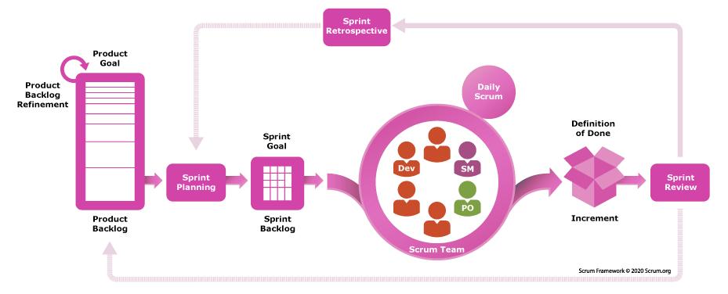
CEREMONIAS SCRUM

Slide 17
CEREMONIAS SCRUM
ORGANIZACION DEL TRABAJO PENDIENTE
PLANIFICACION DEL SPRINT (SPRINT PLANNING)
EJECUCION DEL SPRINT

Slide 18

CEREMONIAS SCRUM
REUNION DIARIA (DAILY)
SPRINT RETROSPECTIVE
SPRINT REVIEW

Slide 19



HERRAMIENTAS PARA AGILE
Top 3
Jira
(Atlassian)
Azure boards
(Microsoft)
GitLab
(GitLab)

Slide 20
ATRIBUTOS DE CALIDAD

Slide 21
¿QUE SON?
La calidad es un conjunto de propiedades inherentes a algo que permiten determinar su valor según el contexto, esa calidad se evalua mediante atributos especificos que permiten medir funcionalidades y condiciones no funcionales
Ayudan a abordar la complejidad del desarrollo de software, ya que cada atributo influye en el funcionamiento e impacto final del producto
FUNCIONAL
USABILIDAD
SEGURIDAD
PERFORMANCE
FIABILIDAD
PORTABILIDAD
COMPATIBILIDAD
MANTENIBILIDAD

Slide 22
EPICA - FEATURE - HISTORIAS DE USUARIO Y TAREAS

Slide 23
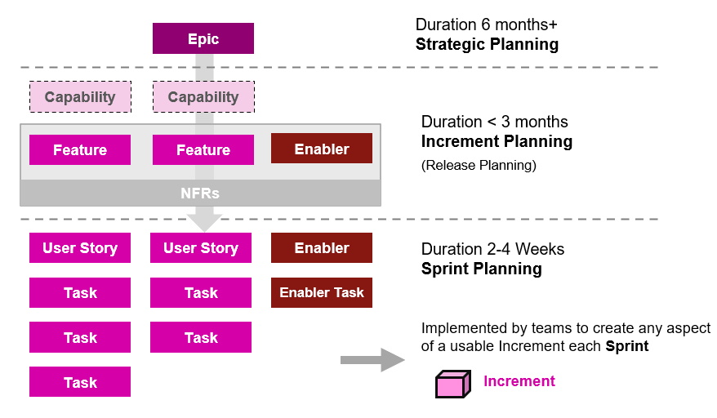
AGILE: NIVELES DE DESCOMPOSICIÓN DEL TRABAJO
Niveles de desglose del trabajo: desde lo más grande y estratégico hasta lo más pequeño y operativo.

Slide 24
EPICA
Es una gran iniciativa o necesidad de negocio que describe un objetivo amplio. Es demasiado grande para ser desarrollada en un solo sprint, por lo que debe dividirse en features y user stories
¿COMO SE GENERA?
Se origina desde la vision del producto o un objetivo estrategico de negocio
Normalmente la redactan product owners o stakeholders
Sirve como contenedor de funcionalidades relacionadas
EJEMPLO
“Un cliente de un banco digital desea poder realizar pagos moviles para no depender de ir a una sucursal fisica”
“Sistema para gestionar horarios”

Slide 25
FEATURE
Es una funcionalidad concreta que aporta valor y ayuda a cumplir la epica. Puede completarse en varios sprints, pero es mas pequeña y especifica que la epica
¿COMO SE GENERA?
Se deriva de la epica dividiendo en partes mas manejables
La define normalmente el product owner junto con el equipo tecnico
Cada feature se descompone en historias de usuario
EJEMPLO
“Implementar pagos a traves de codigo QR desde la aplicacion movil”
“Modulo de gestion de materias”

Slide 26
HISTORIA DE USUARIO
Una historia de usuario es la unidad más pequeña de trabajo en un backlog ágil. Representa una necesidad específica del usuario final, escrita desde su perspectiva.
¿COMO SE GENERA?
Se deriva de una feature.
Se redacta en formato: Como [rol], quiero [funcionalidad], para [beneficio]
La complementan criterios de aceptación para saber cuándo está terminada.
EJEMPLO
“Como cliente quiero escanear un codigo QR desde la camara de mi celular para pagar rapidamente sin ingresar datos manuales”
Como Director de Centro quiero crear una materia en el sistema.

Slide 27
TAREA
Son las acciones técnicas específicas necesarias para completar una historia de usuario.
¿COMO SE GENERA?
Nivel alto de detalle
Asignable a una persona
EJEMPLO
Crear la tabla materia con los datos ...
Implementar la lógica para crear una materia.
Integrar la base de datos con el backed.
Implementar la pantalla para la creación de una materia.

Slide 28
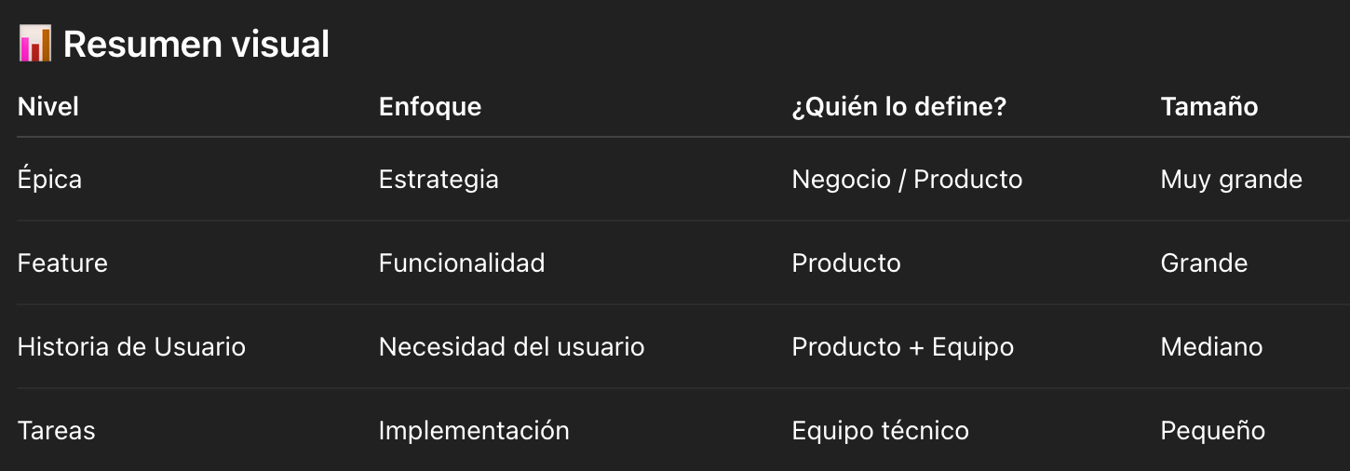
AGILE: NIVELES DE DESCOMPOSICIÓN DEL TRABAJO

Slide 29
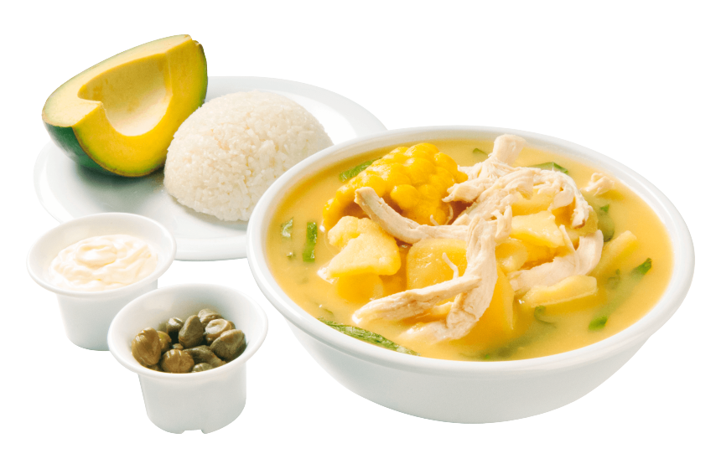
ACTIVIDAD
Proyecto:
Preparar un ajiaco tradicional para el dia de la madre
Misión:
Desglose el proyecto en épicas, funcionalidades, HU y tareas.
Fecha: 8 de mayo 2026
Número de invitados: 25
Objetivo de negocio: Asegurar un plato típico delicioso y generoso.

Slide 30
ÉPICA
Preparar un ajiaco tradicional para el dia de la madre
FUNCIONALIDADES
Planificar la elaboración del ajiaco.
Comprar los ingredientes.
Preparación y cocción del ajiaco.
Presentación del plato.
HISTORIAS DE USUARIO
Planificar la elaboración del ajiaco
1.1 Identificar alergias de los invitados.
Como anfitrión quiero conocer las alergias de mis invitados para poder identificar los ingredientes que debo omitir.

Slide 31

TAREAS
1.1 Identificar alergias de los invitados.
1.1.1 Obtener los números telefónicos de todos los invitados.
1.1.2 Llamar a cada invitado para consultar sus alergias.
1.1.3 Crear una lista con los ingredientes a omitir.

Slide 32
JIRA

Slide 33
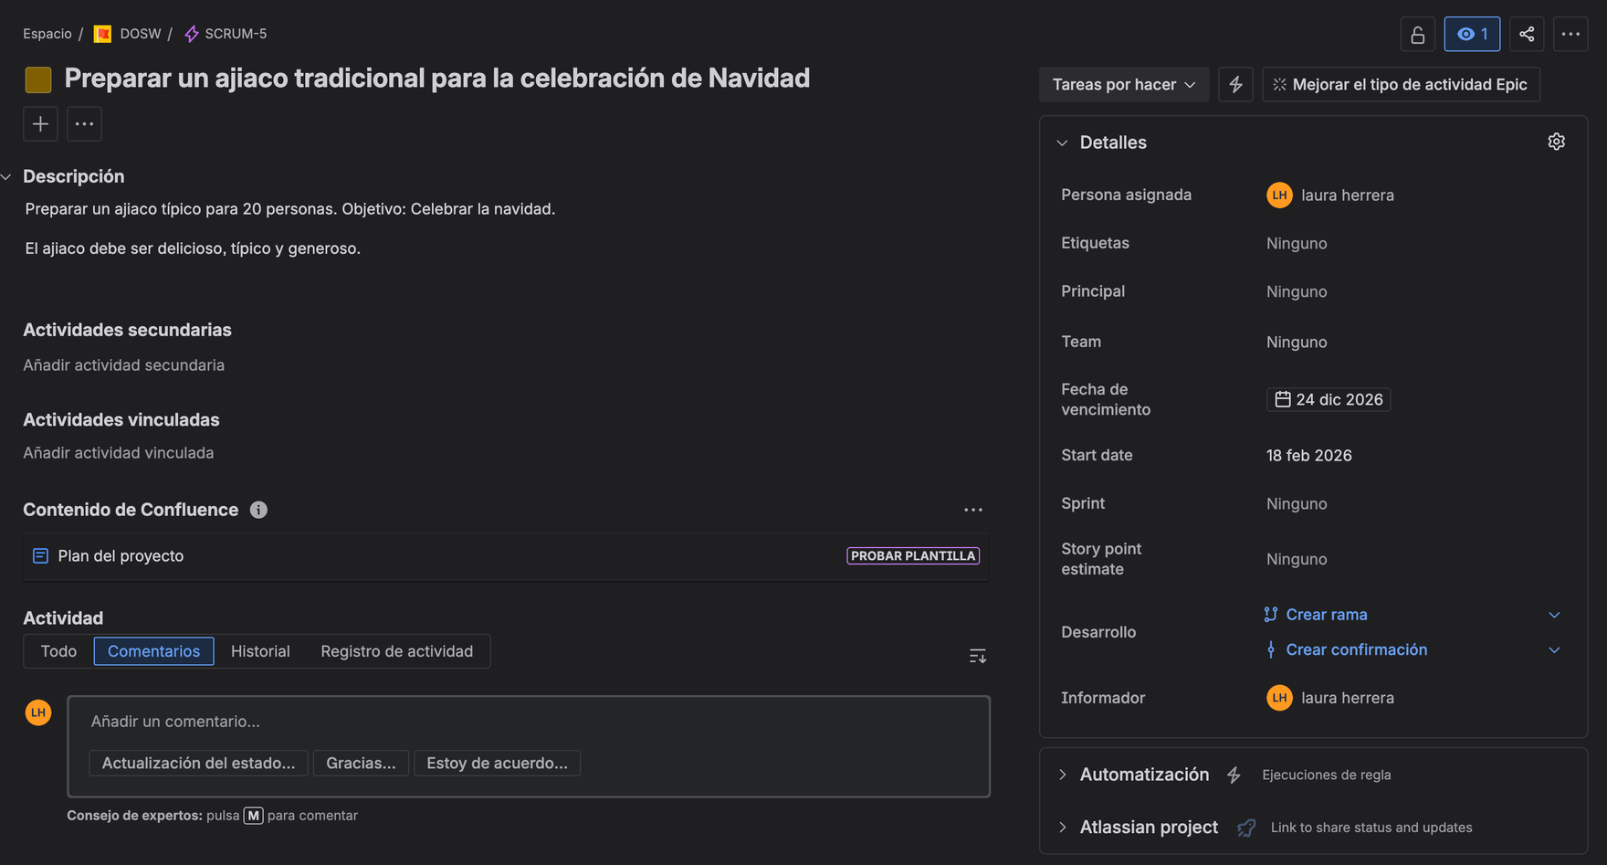
EPIC

Slide 34
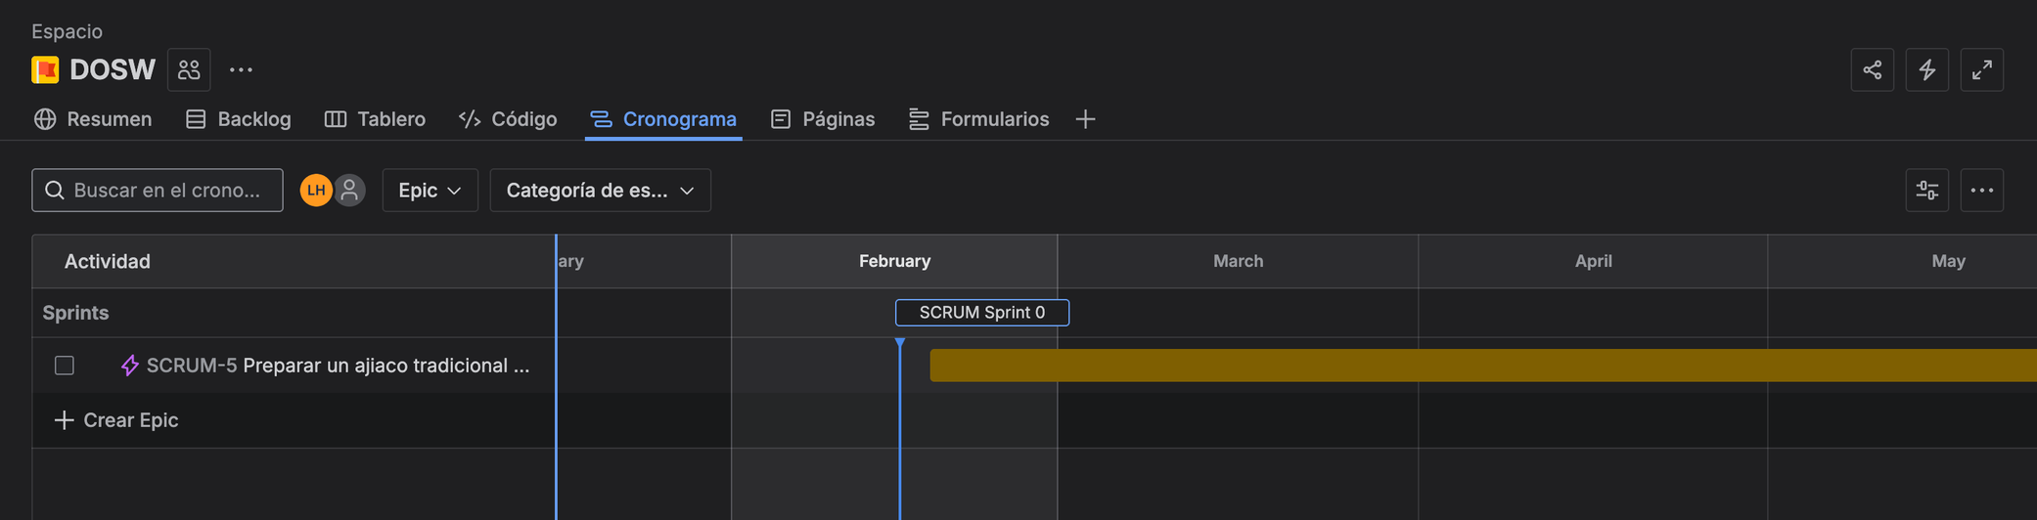
EPIC

Slide 35
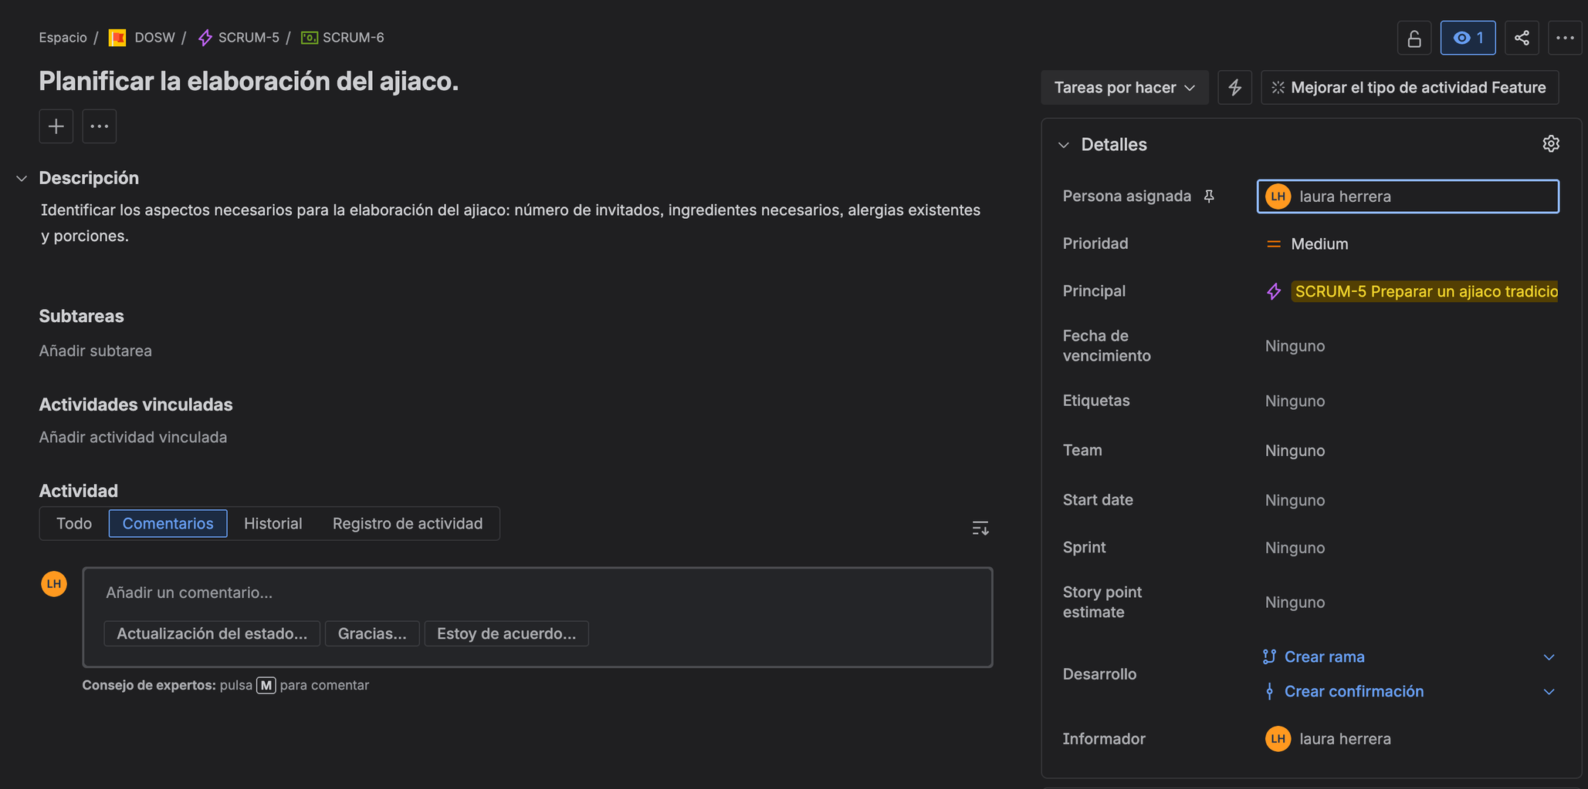
FEATURE

Slide 36
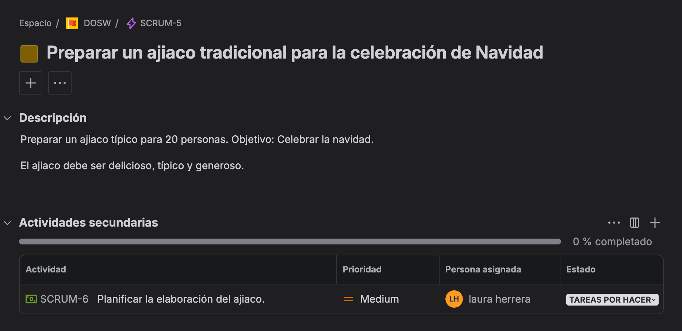
EPIC

Slide 37
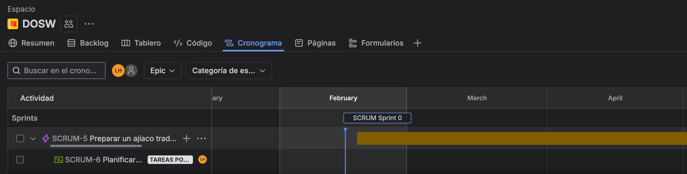
Feature

Slide 38
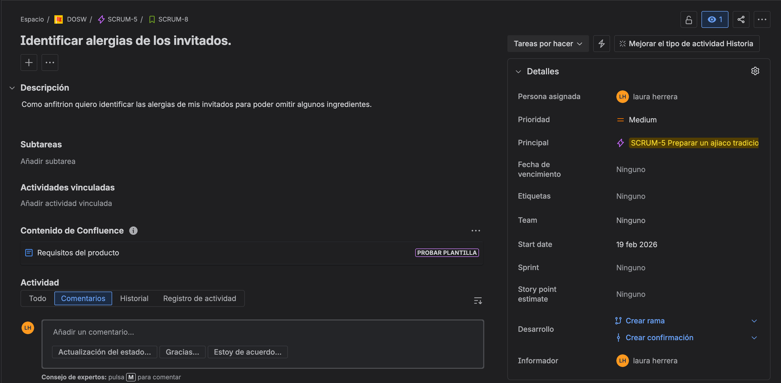
User History

Slide 39
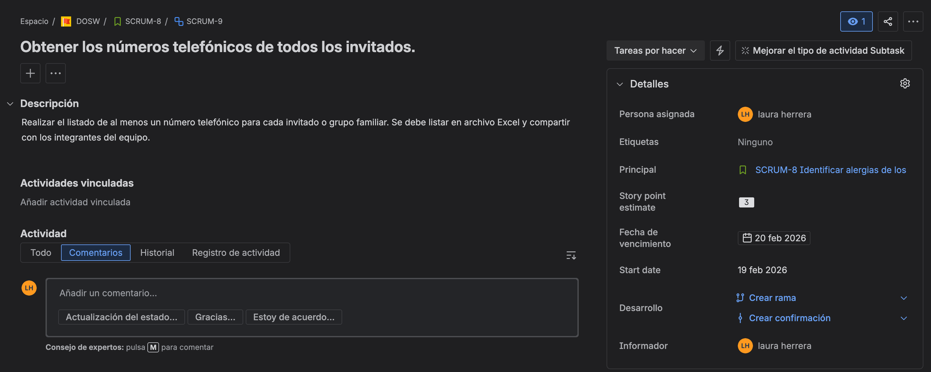
Tasks

Slide 40
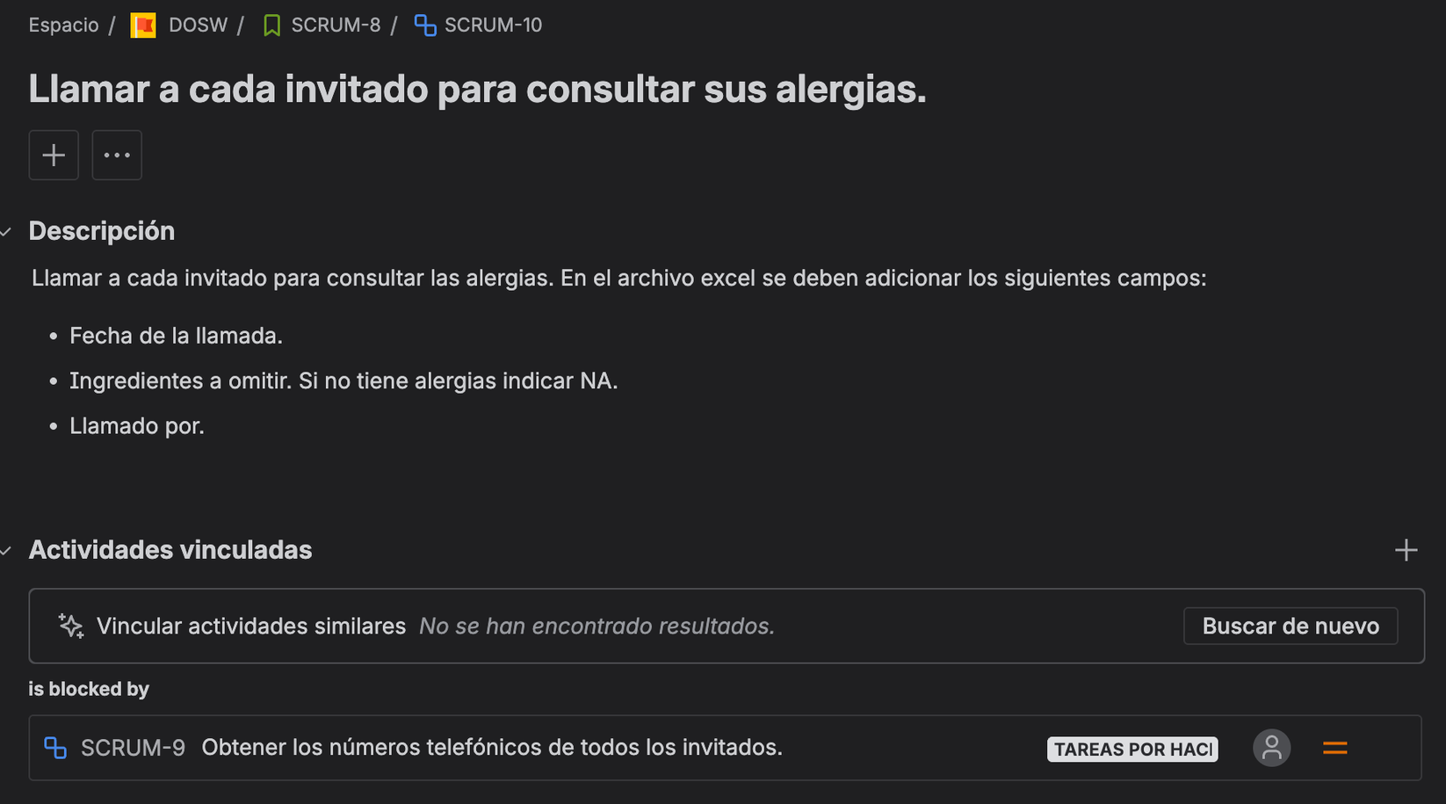
Tasks

Slide 41
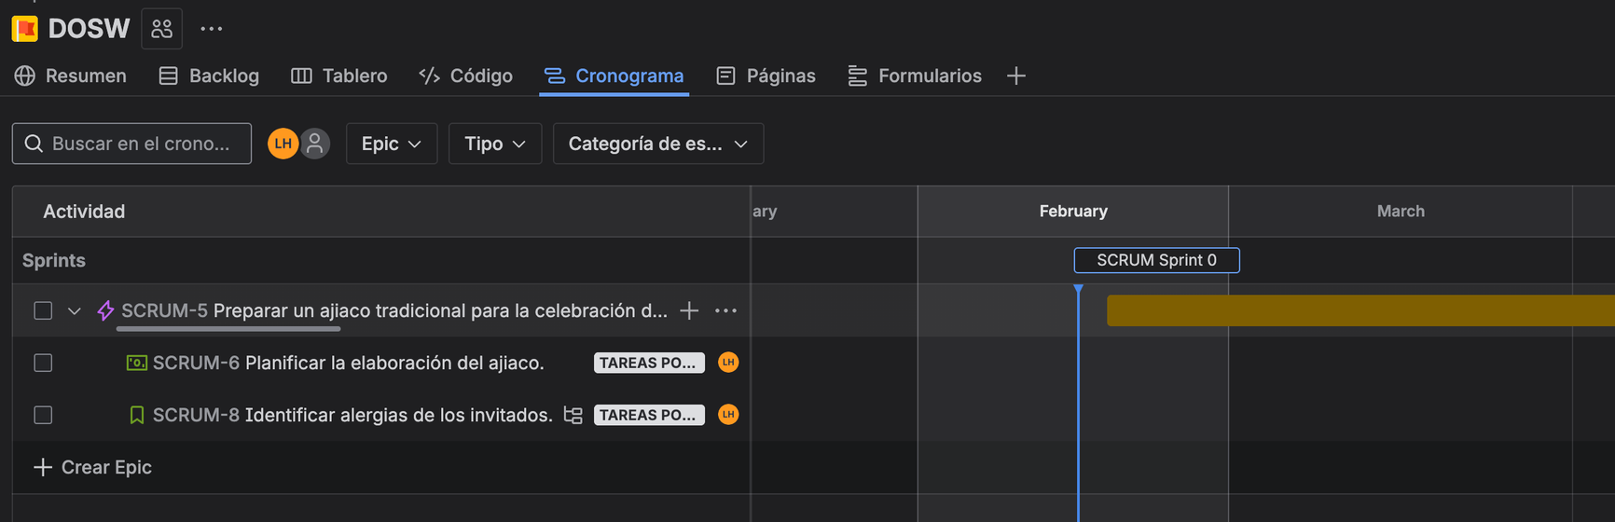
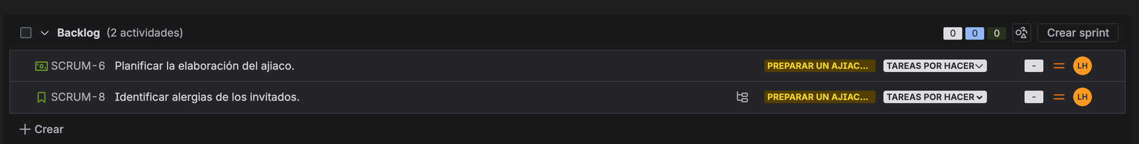
Al final...

Slide 42
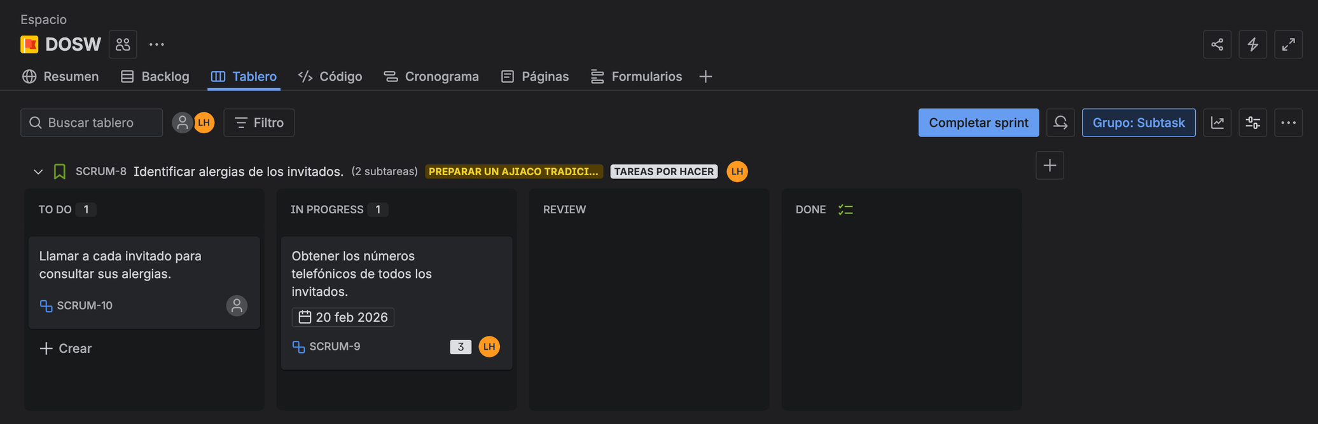
Al final...

Slide 43
SU MISION...
Terminar de definir las demas HU y tareas para todas las funcionalidades para hacer el ajiaco
Crear el JIRA para este ejercicio
DEBE IR EN LA BITACORA EL LINK DE JIRA

Slide 44
ESTIMACION DE TAREAS

Slide 45
EN QUE CONSISTE
En Scrum, la estimación se refiere al proceso de asignar valores relativos a las tareas o historias de usuario para determinar su complejidad o esfuerzo requerido. Estas estimaciones se utilizan para planificar los sprints y predecir la velocidad del equipo. Las estimaciones se realizan típicamente en "puntos de historia", utilizando técnicas como PLANNING POKER para llegar a un consenso
ES CRUCIAL QUE TODOS LOS MIEMBROS DEL EQUIPO DE DESARROLLO PARTICIPEN EN LA ESTIMACION

Slide 46
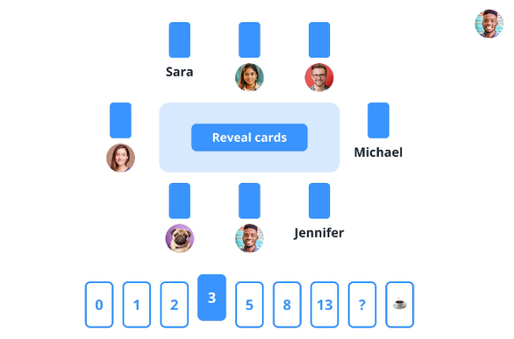
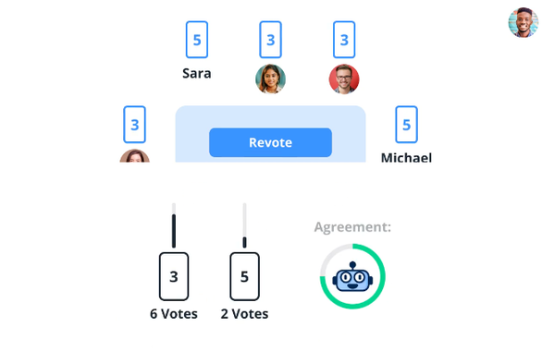
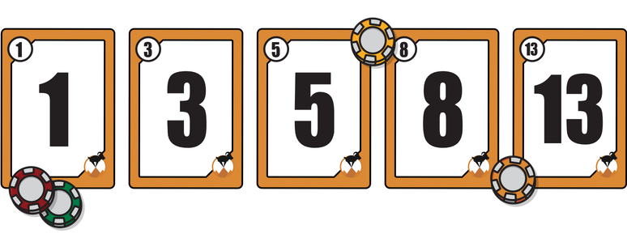
PLANNING POKER
Los participantes emplean cartas con una numeración especial que asignan a cada uno de los elementos del Product Backlog. Después de estimar un elemento del Product Backlog, las personas que han otorgado la mayor y la menor puntuación explican los motivos por los que han escogido dicha puntuación y se vuelve a realizar la estimación, así hasta que se llegue a un consenso.
La numeración de las cartas está basada en una serie de Fibonnacci (0, 1, 2, 3, 5, 8, 13, 21 34, etc.), aunque en ocasiones se pueden varían algunos números de la serie.

Slide 47

COMUNICACION PARA EQUIPOS

Slide 48


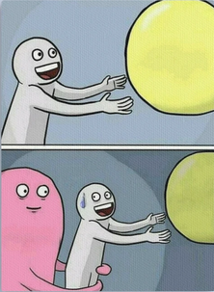

ASTAH
LABORATORIO #3
¿Como les ha ido con el laboratorio?
¿Tienen dudas?
ASTAH
¿Que tan complejo sientieron los retos propuestos?
LUCIDCHART
DRAW.IO
CUIDADO CON el orden del README.md

Slide 49
TAREA
TERMINAR EL EJERCICIO DEL AJIACO
LABORATORIO #3 - ENTREGA SABADO HASTA LAS 23:59 PM
ESTUDIEN PARA EL QUIZ#3

Slide 50
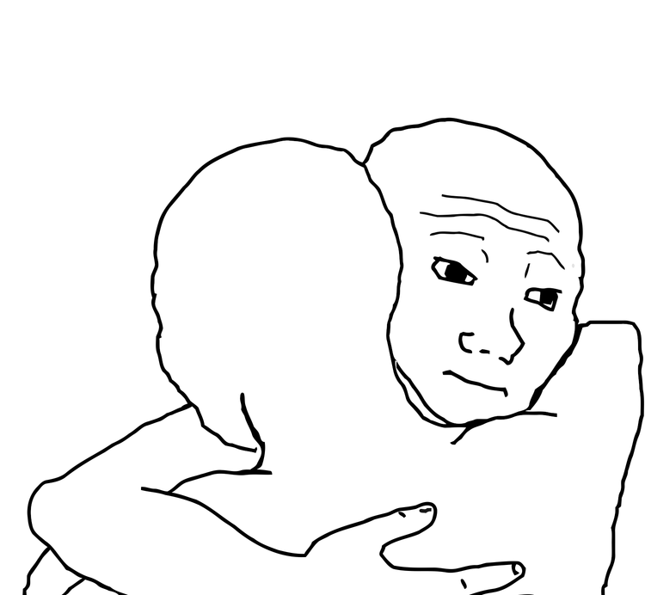
NOS VEMOS EN LA
PROXIMA SESION DE LABORATORIO

